Slide 1


Совершенствование профессионального мастерства педагогов в области взаимодействия с семьями воспитанников через создание единого информационного пространства ДОУ. Подготовила: воспитатель 1 кв.к. Филатова Ю.Ю.

Slide 2

Цели работы с семьёй
Создание условий для благоприятного климата взаимодействия с родителями
Вовлечение взаимодействия с семьями воспитанников через создание единого информационного пространства ДОУ
Установление доверительных, партнерских отношений с родителями

Slide 3
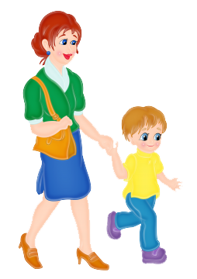
Задачи взаимодействия
с родителями
Выявить особенности применения информационных технологий в процессе взаимодействия воспитателей с родителями воспитанников.
Разработать пути применения компьютерных технологий педагогами ДОУ во взаимодействии с родителями воспитанников.

Slide 4
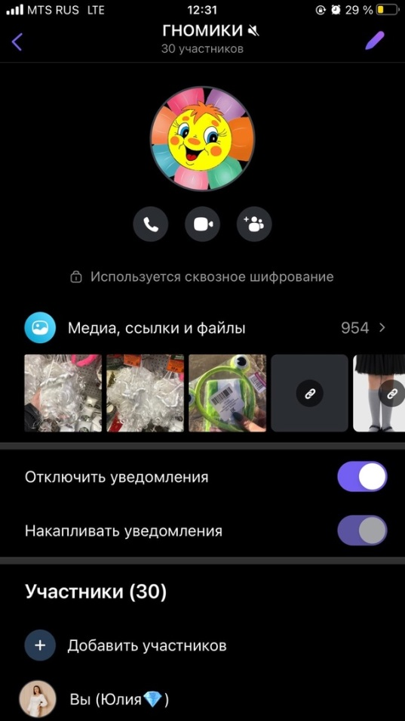
Создание чата с родителями в вайбере.
В этом чате родители получают всю нужную информацию связанную с активной жизни ребенка в детском саду.

Slide 5
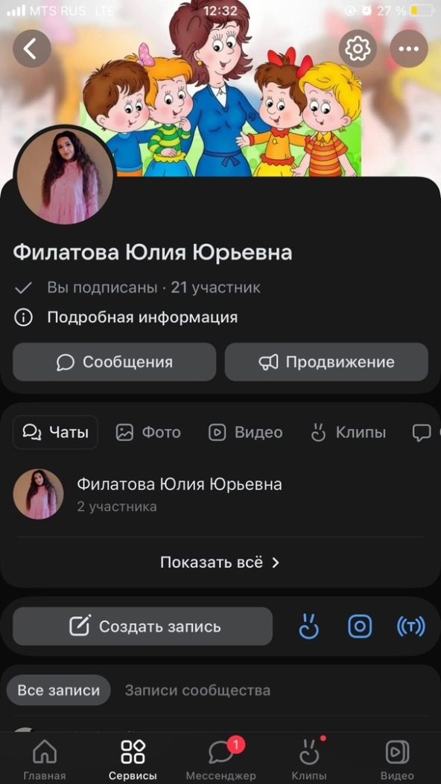
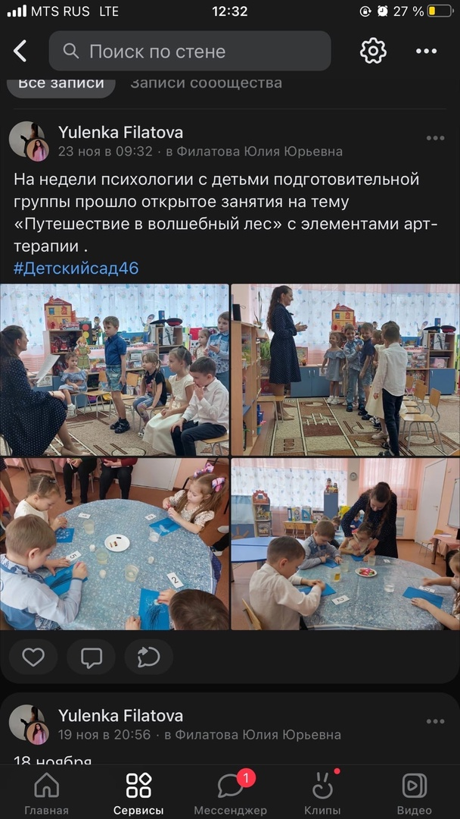
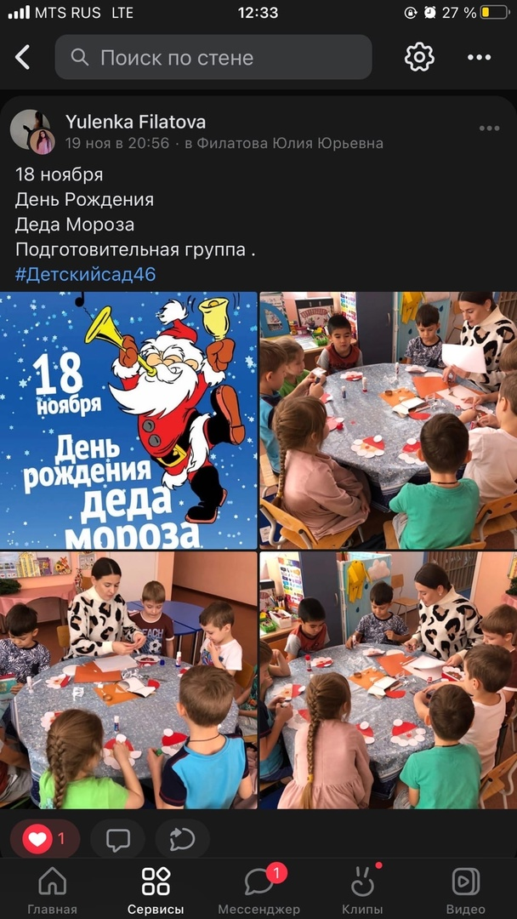
Личная страничка педагога.
( вконтакте , инстаграмм)

Slide 6
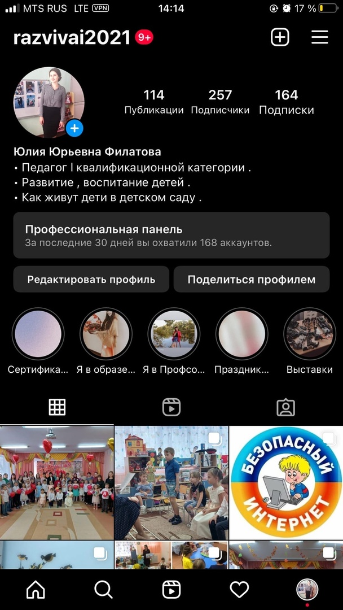
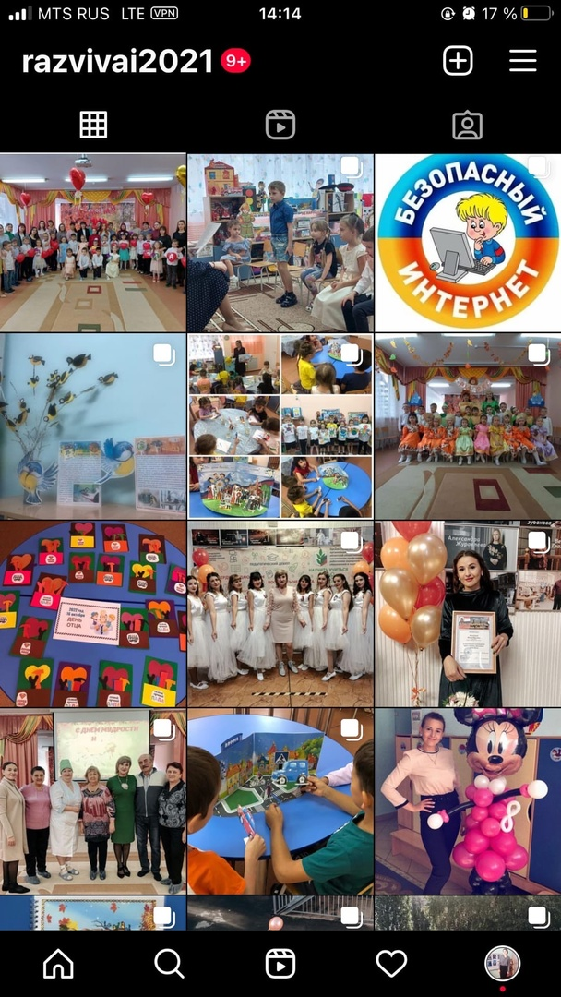

Slide 7
СПАСИБО ЗА ВНИМАНИЕ!

